Slide 1
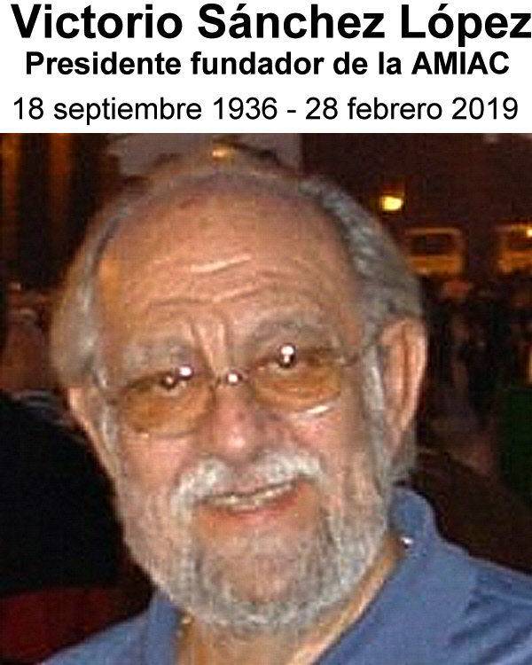
In
Memoriam

Slide 2
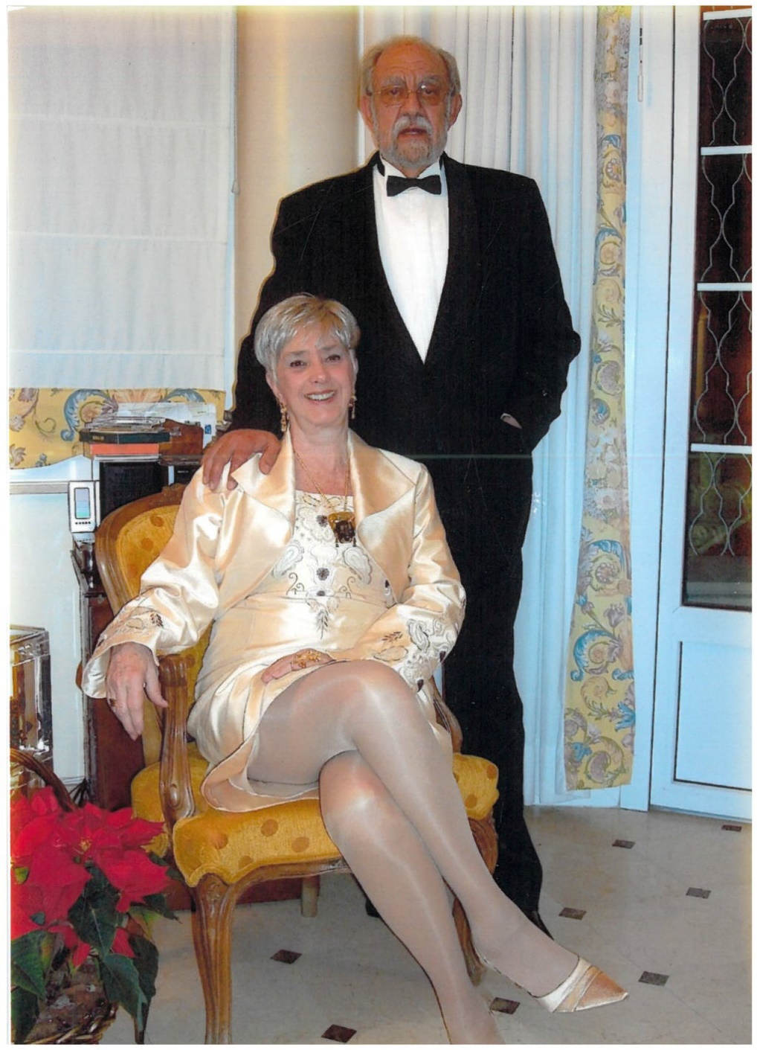
Datos personales
Nace en Alicante el 18 de septiembre de 1936
En 1960 se naturaliza mexicano
Casado con María de Jesús Montilla
3 hijos:
Manuel
Pablo
Ania
Ingeniero egresado de la ESIME del IPN
Estudios adicionales de administración
en la ESCA del IPN y de filosofía en la Sorbona

Slide 3






Actividad profesional
Funcionario de IBM en París
Directivo de Olivetti
CEO de Itel en México, España y Portugal
Profesor en la ESIME, UNAM y U Anáhuac

Slide 4

Jefe de la Oficina Coordinadora de Información de la SHCP
Desarrollador del proyecto CAMAC (Control Automático de Mecanismos de Administración Científica) de la SHCP
Precursor de la interconexión de sistemas de cómputo en el Gobierno Federal
Fundador en España de su empresa de consultoría EOI, y su Director General hasta su fallecimiento

Slide 5
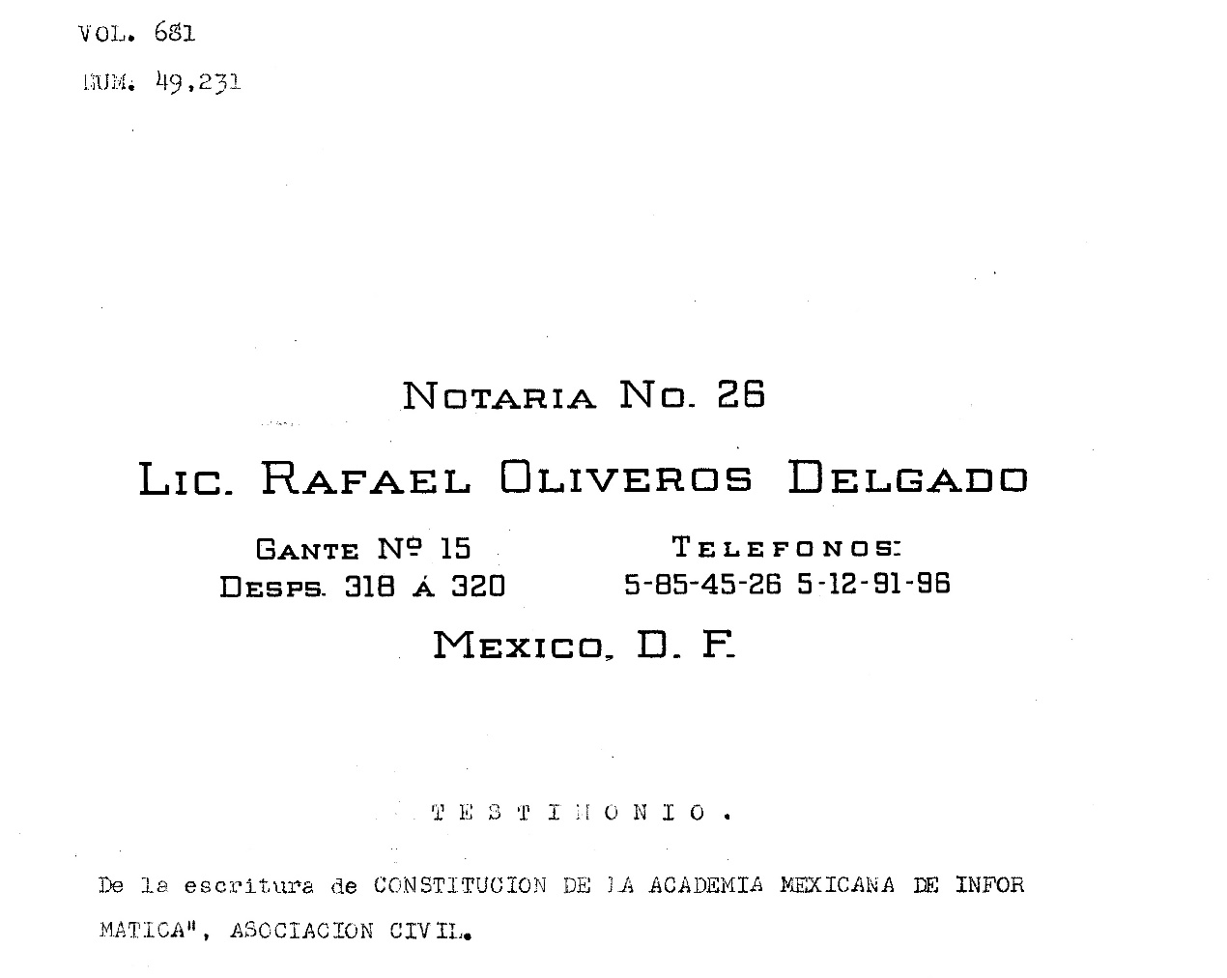
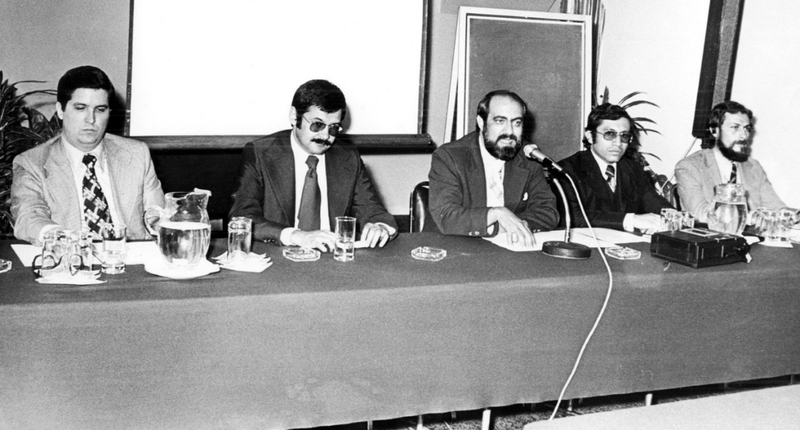
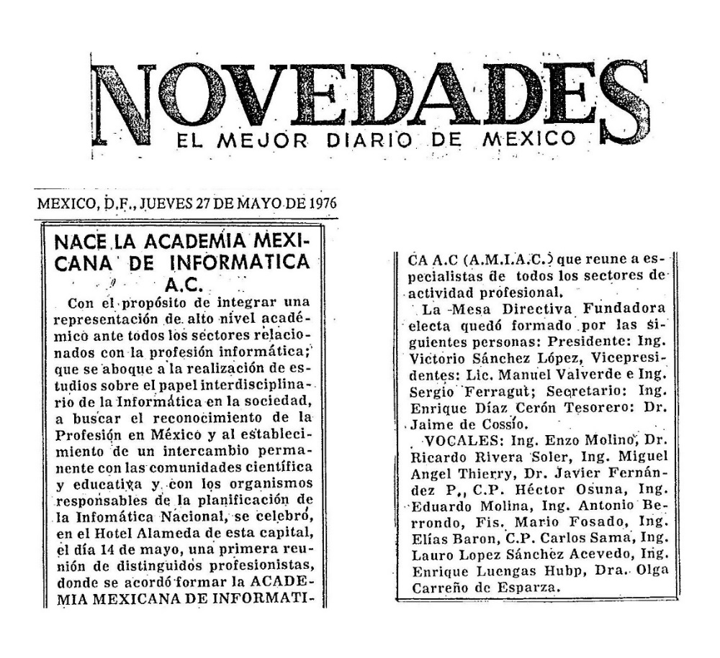
Funda la AMIAC en 1976
Acta del 7 septiembre 1976

Slide 6
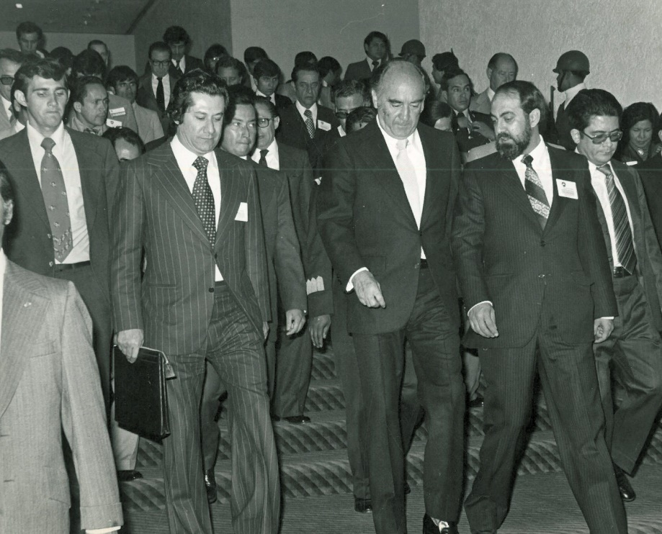
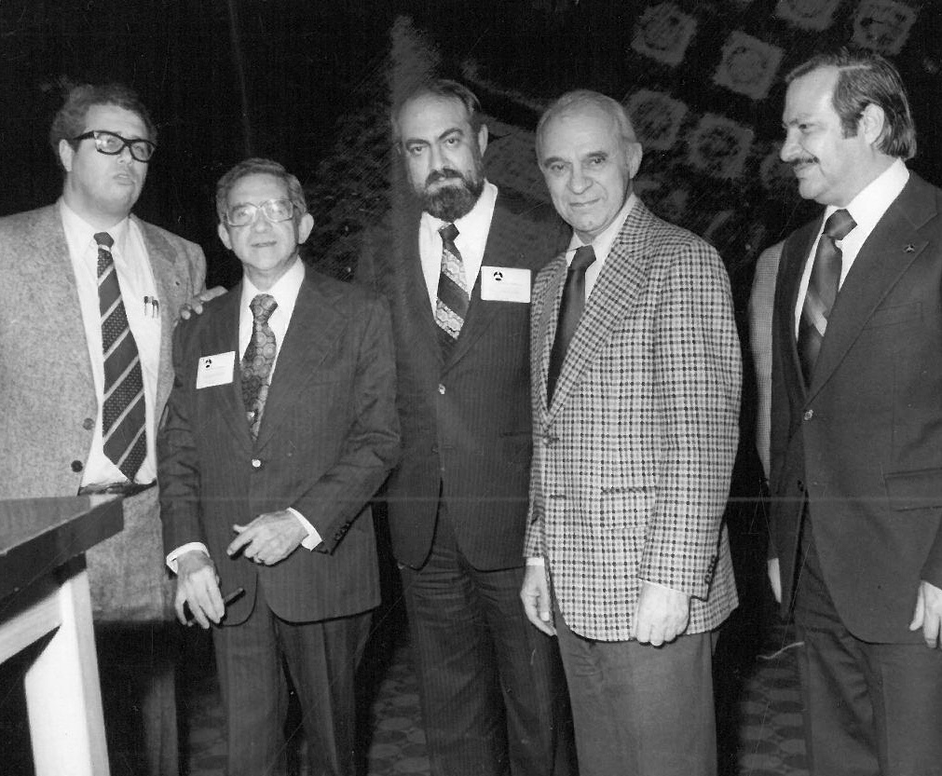
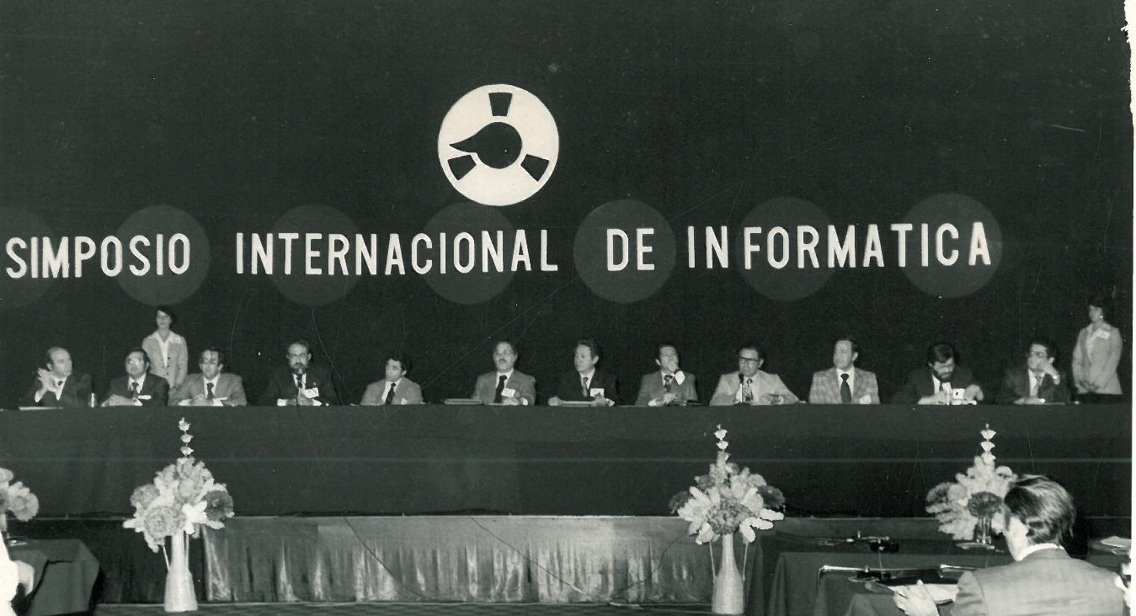
Presidente del Simposio Internacional de Informática en 1978
Con Leo Esaki y
Wassily Leontief

Slide 7
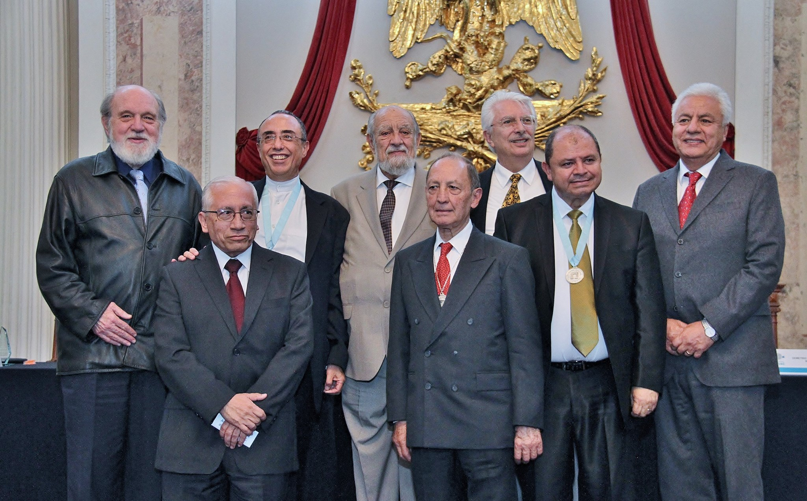
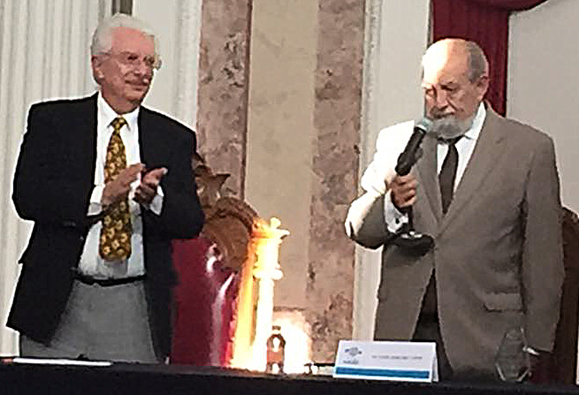
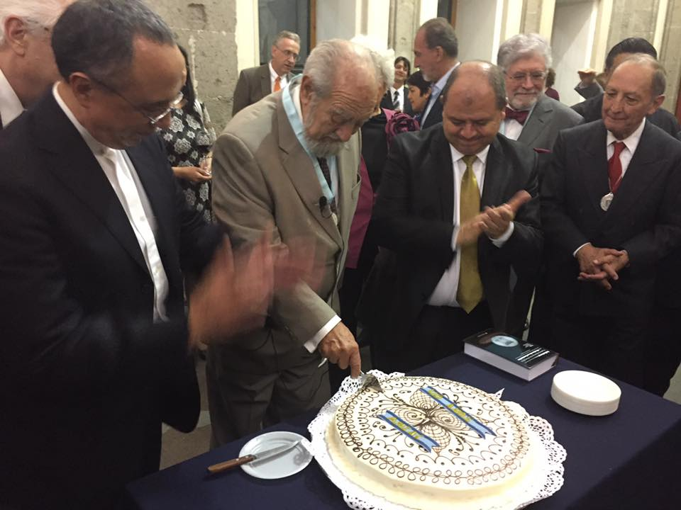
Participación en la ceremonia de los 40 años de la AMIAC
Con presidentes de la AMIAC

Slide 8
Autor de 5 libros, entre ellos:
México, un pueblo en pie , Costa Amic, 1986
El desafío de Iberoamérica, Club de Madrid
Sus últimos intereses incluían el desarrollo de una universidad internacional para la enseñanza relacionada con la moda usando informática
Fallece en Madrid el 28 de febrero de 2019

Slide 9
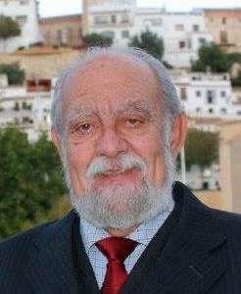
Descanse en paz

